Slide 1
CHẤT

Slide 2

KHỞI ĐỘNG

Slide 3
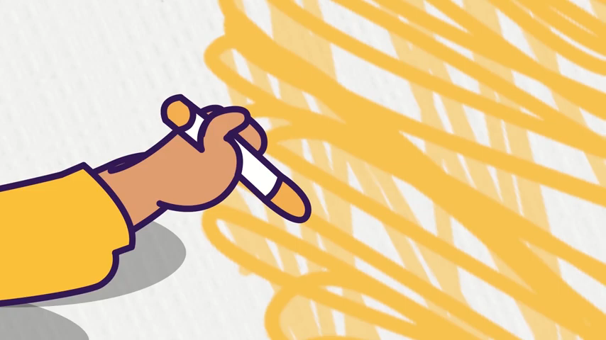



Slide 4
+ Bài hát vừa rồi nhắc đến hiện tượng tự nhiên nào?
+ Khi trời mưa lớn, các em thường trú mưa ở đâu?

Slide 5
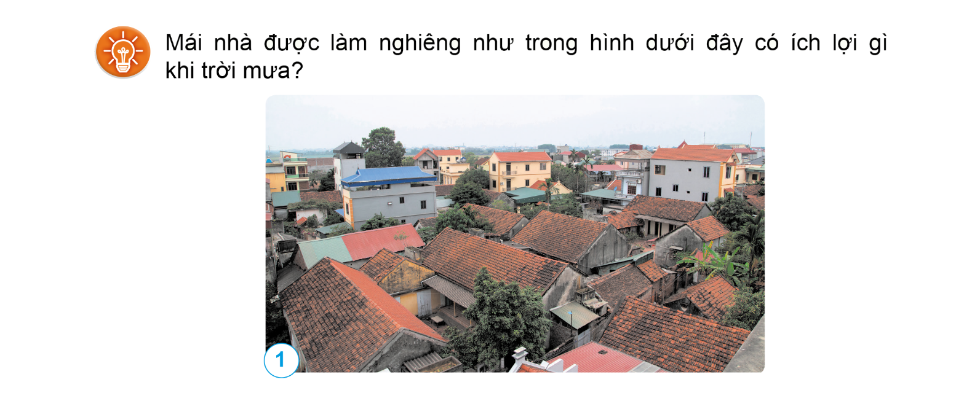
- Thông thường mái nhà được làm nghiêng như hình dưới đây để che mưa, vậy điều đó giúp ích gì khi trời mưa?

Slide 6
KHOA HỌC
Bài 1
TÍNH CHẤT VÀ VAI TRÒ CỦA NƯỚC

Slide 7
Hoạt động 1: Thực hành tìm hiểu một số tính chất của nước
HĐN6. Điền vào phiếu học tập
PHIẾU HỌC TẬP NHÓM… 1. Tìm hiểu về màu, mùi và vị của nước - Nước có màu gì? - Nước có mùi như thế nào? - Nước có vị gì? 2. Tìm hiểu về hình dạng của nước - Hình dạng của nước so với hình dạng của vật chứa nó trông như thế nào? - Nước có hình dạng nhất định không? 3. Tìm hiểu về hướng chảy của nước - Khi dựng nghiêng bảng nhựa, hướng chảy của nước như thế nào? - Khay hứng được nằm ngang, lúc này hướng chảy của nước trông như thế nào? 4. Tìm hiểu về tính thấm của nước - Nước thấm qua cốc nào và không thấm qua cốc nào? - Hãy kể thêm những vật nước có thể thấm và không thấm? 5. Tìm hiểu về tính chất hòa tan của nước - Điều gì xảy ra ở mỗi cốc: + Cốc A (nước với muối): + Cốc B (nước vối đường): + Cốc C (nước với cát): - Nước hòa tan và không hòa tan những chất nào?

Slide 8
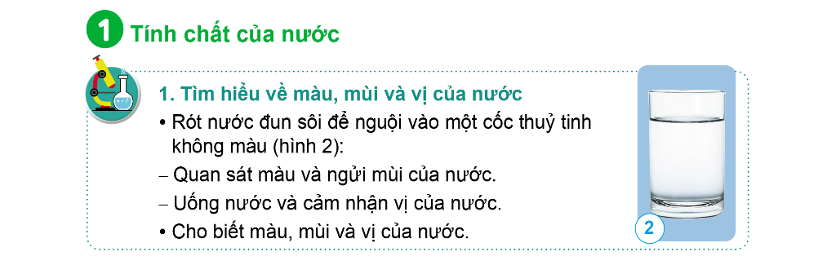

Slide 9
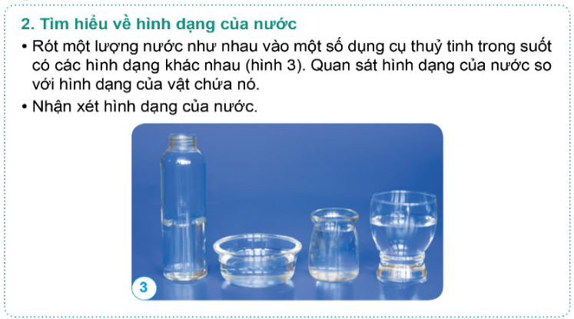

Slide 10
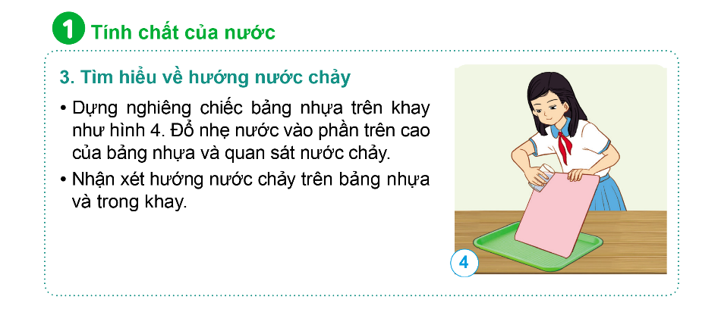

Slide 11
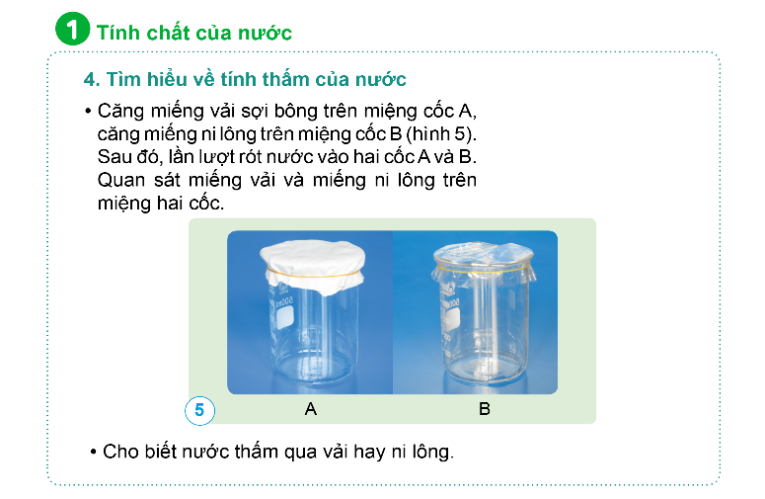

Slide 12
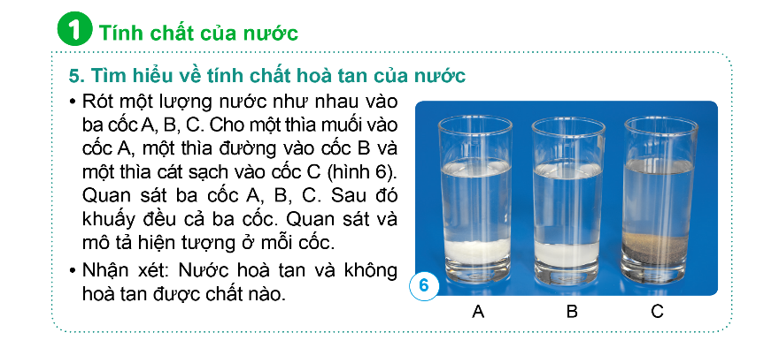

Slide 13
Ghi nhớ
Nước ở dạng lỏng trong suốt, không màu, không mùi, không vị và không có hình dạng nhất định. Nước chảy từ trên cao xuống thấp, lan ra khắp mọi phía, thấm qua một số vật và hòa tan được một số chất.
Như mọi sinh vật khác, con người cần gì để duy trì sự sống của mình?

Slide 14
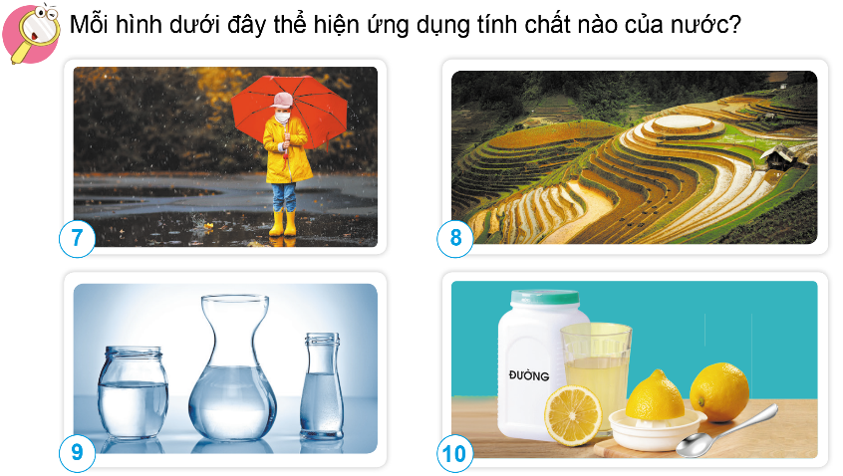
HĐ cặp đôi

Slide 15
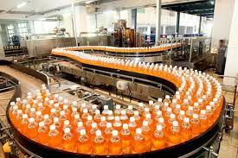
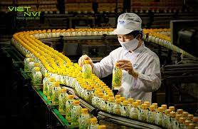
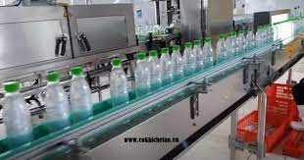
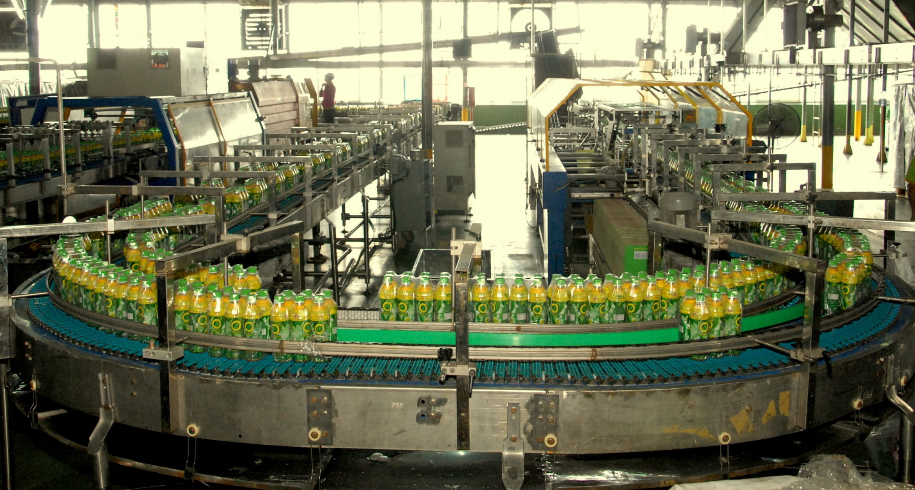
Ứng dụng màu, mùi vị của nước để sản xuất đồ uống

Slide 16
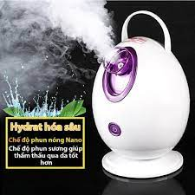
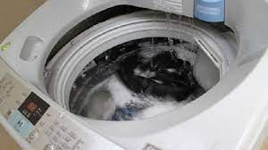
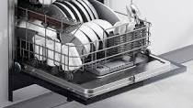
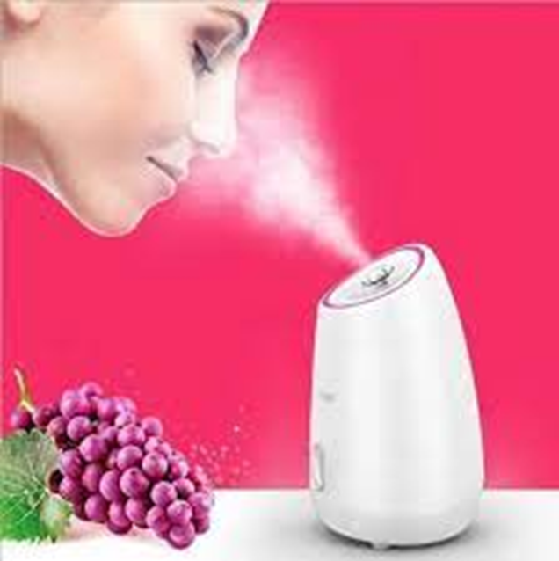
Ứng dụng hình dạng của nước để làm sạch, tạo độ ẩm.

Slide 17
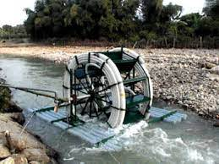
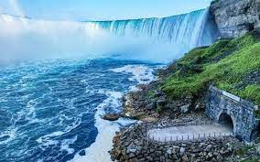
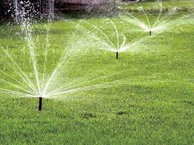
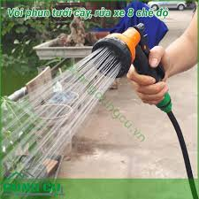
Ứng dụng hướng chảy, tính thấm của nước để tạo ra năng lượng điện, tưới tiêu, làm mát,..

Slide 18
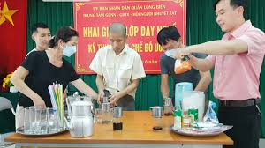
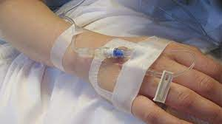
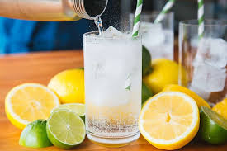
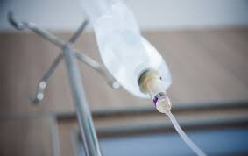
Ứng dụng tính chất hoà tan của nước để pha chế đồ uống và giải độc cơ thể

Slide 19

Vận dụng

Slide 20
Ghi nhớ
Nước ở dạng lỏng trong suốt, không màu, không mùi, không vị và không có hình dạng nhất định. Nước chảy từ trên cao xuống thấp, lan ra khắp mọi phía, thấm qua một số vật và hòa tan được một số chất.
Như mọi sinh vật khác, con người cần gì để duy trì sự sống của mình?

Slide 21

Chào các em học sinh .

